Slide 1


Universidad de Castilla la Mancha
Escuela Superior de Informática
DPMTool
Sistema Distribuido para la Gestión de Decisiones de Proyectos Software en Desarrollo Global de Software
Autor: Juan Andrada Romero
Directora: Aurora Vizcaíno Barceló

Slide 2
TABLA DE CONTENIDO
Introducción
Objetivos
Antecedentes, estado del arte
Método y fases de trabajo
Resultado
Conclusiones y trabajo futuro
Notes:
La división de contenidos planteada es la que se muestra en la transparencia.
- Primero se presenta una introducción, para, después, clarificar los objetivos del proyecto: ¿Qué queremos hacer?
A continuación se presenta brevemente el estado del arte que atañe al proyecto
Seguidamente se mostrará el método de trabajo planteado para la elaboración del proyecto
En el apartado cinco, el más extenso, se mostrarán los resultados del proyecto.
Por ultimo se presentan las conclusiones y propuestas futuras.

Slide 3
INTRODUCCIÓN
Notes:
Comenzamos con la introducción al tema que ha servido como motivación para el proyecto fin de carrera, y que propone una solución para mitigar los problemas encontrados durante el estudio e investigación de este tema, que es la gestión de decisiones en proyectos en el Desarrollo Global de Software.

Slide 4
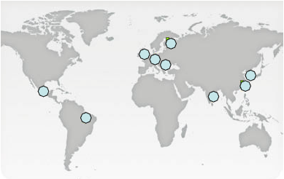
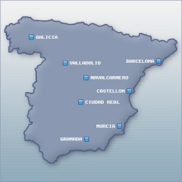
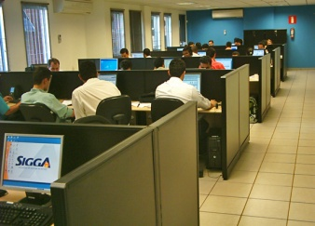

Introducción
Evolución en el desarrollo software
Desarrollo localizado
Desarrollo distribuido
Desarrollo Global Software (DGS)
GSD
DSD
Desafíos
Local
Distancia
Introducción
Objetivos
Estado Arte
Método trabajo
Resultados
Conclusiones
Notes:
Antes de introducirnos en el de desarrollo global de software, cabe destacar como ha ido evolucionando el modo de desarrollar software en los últimos años.
Esta evolución es debida en gran parte a la globalización, donde se busca aumentar la competitividad y reducir costes.
De este modo, en un primer momento, el software se realizaba de manera localizada, es decir, en un mismo lugar. CDS en el mismo edificio
Después, se pasa al Desarrollo Distribuido: mismo país. CDS distribuidos en diferentes ciudades y provincias
Y finalmente los CDS se acaban distribuyendo en diferentes países y continentes, dando lugar a lo que se conoce como DGS.
Sin embargo, a la vez que aumenta la distancia y la deslocalización, aumentan los problemas y desafíos, como veremos posteriormente

Slide 5
Introducción ¿Qué es DGS?
“DGS es el desarrollo de software que se realiza en localizaciones separadas geográficamente más allá de fronteras nacionales, de manera coordinada e involucrando participación en tiempo real (síncrona) e interacción asíncrona”
[Werner Heijstek, 2011]
Introducción
Introducción
Objetivos
Estado Arte
Método trabajo
Resultados
Conclusiones
Notes:
Universidad de Leiden, Holanda
Según esta definición, los CDS se encuentran distribuidos en países, se involucran diferentes compañías y stakeholders
Debe existir una comunicación, un control y una coordinación

Slide 6
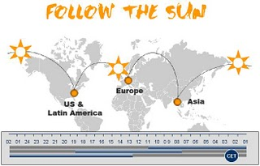
Introducción ventajas de dGS
Aumento de la competitividad
Reducción de costes
Proximidad al mercado y al cliente
Disminución del time-to-market
Introducción
Introducción
Objetivos
Estado Arte
Método trabajo
Resultados
Conclusiones
Notes:
Aumento de la competitividad:
Posibilidad de encontrar mano de obra más cualificada en diferentes países
Alargar las jornadas laborales
Mejora de la presencia en el mercado internacional
Offshoring y filiales
Reducción de costes:
Mano de obras más barata
Diferencias de salarios
Proximidad al mercado
Se conoce el mercado local de cada país, por lo que se pueden conocer mejor las necesidades de cada cliente en los diferentes países
Time to market
Se reduce el lanzamiento al mercado
Modelo de desarrollo follow the sun, aprovechando diferencias horarias
Necesario control

Slide 7
Introducción desafíos de dGS
Desafíos en Comunicación, Control y Coordinación
PROCESO | DISTANCIA
 | Geográfica | Temporal | Socio-cultural
Comunicación | Dependiente de la tecnología | Comunicación asíncrona | Malentendidos y ambigüedades
Coordinación | Falta de conciencia de equipo | Modificación de calendarios | Reducción de confianza
Control | Dificultad de gestión y control | Control recursos remotos | Diferencias culturales
Desafíos en Gestión de Conocimiento y de Decisiones
Introducción
Introducción
Objetivos
Estado Arte
Método trabajo
Resultados
Conclusiones
Notes:
Desafíos en las 3C: comunicación, control, coordinación.
Comunicación:
Dependiente de la tecnología porque se imposibilita una comunicación face-to-face, elevando los tiempos de respuesta y dificultando la comunicación (comunicación no verbal)
Comunicación asíncrona, por diferentes husos horarios, lo que hace más difícil coincidir en el mismo tiempo. Además, se provocan interrupciones por estos cambios horarios, aumentando malestar
Ambigüedades, por diferencias idiomáticas o malentendidos culturales
Coordinación:
Falta de conciencia de equipo, por que al estar distribuidos en diferentes países y lugares, no se adquiere conciencia de equipo que trabaja en un mismo objetivo
Comunicación asíncrona y modificar los calendarios laborales, para poder coincidir en un momento para coordinar tares o realizar meetings
Falta de confianza porque no se conoce personalmente a las otras personas, su cultura, su manera de ser, etc.
Control:
Dificultad para la planificación de proyectos, seguimiento de procesos, calidad, etc, al estar distribuidos en diferentes países.
Se dificulta el control y acceso de recursos remotos, como servicios web, bases de datos, etc (por no estar disponibles en el mismo momento)
Relacionado con la distancia geográfica, cada país y equipo de desarrollo seguirá unos determinados procesos, normas de calidad ,etc.
Desafíos en GC:
Se dificulta la gestión de conocimiento, debido a que la información proviene de diversas fuentes, no se coordina bien la información y puede quedar diseminada. Gran parte de este conocimiento son las decisiones tomadas en las fases de desarrollo de un proyecto software, de vital importancia para un buen desarrollo, análisis, etc.
Por tanto, se dificulta su creación, almacenamiento recuperación y reutilización.

Slide 8
Introducción ¿Qué se propone?
El desarrollo de un sistema que permita resolver o minimizar algunos de los desafíos encontrados en DGS.
DGS
Desafíos
DPMTool
Recuperación y reutilización conocimiento
CBR
Establece tipo de conocimiento a gestionar
DESIGN RATIONALE
Introducción
Introducción
Objetivos
Estado Arte
Método trabajo
Resultados
Conclusiones
Notes:
Debido a los desafíos comentados anteriormente, y con el fin de mitigar algunos de ellos, sobre todos aquellos relacionados con la comunicación, control y gestión del conocimiento en DGS, se propone: …
Se propone la herramienta DPMTool, utilizando Rationale para la gestión de decisiones, y CBR para la reutilización de conocimiento. Estos conceptos se tratarán más en profundidad en el punto tercero, en el estado del arte.

Slide 9
OBJETIVOS
Notes:
Una vez que hemos descrito el DGS, junto a sus ventajas y desafíos, y se ha propuesto una solución para mitigar estos desafíos encontrados, en esta sección se detallan los objetivos que deben cumplirse con el desarrollo del sistema DPMTool.

Slide 10

Objetivos
Objetivo principal
Diseño y construcción de una herramienta basada en Java que permita dar soporte a la gestión y reutilización de decisiones en proyectos software en el paradigma de Desarrollo Global de Software, así como permitir la gestión de los proyectos software sobre los que se toman decisiones.
Introducción
Objetivos
Estado Arte
Método trabajo
Resultados
Conclusiones
Notes:
Como se ha comentado en el apartado anterior, el objetivo del PFC es desarrollar una herramienta para mitigar los desafíos encontrados en DGS, facilitando la gestión de conocimiento y decisiones. Concretamente, el objetivo principal consiste en …

Slide 11
Objetivos
Objetivos asociados
ID. | DESCRIPCIÓN | DESAFÍO
O1 | Acceso al sistema desde diferentes localizaciones | Comunicación/Control
O2 | Facilitar y favorecer la gestión de decisiones en proyectos software | Comunicación/G. conocimiento
O3 | Favorecer la representación y visualización de la información almacenada | Comunicación/G. conocimiento
O4 | Facilitar la comunicación entre equipos, notificando posibles cambios al instante | Comunicación
O5 | Adaptación a diferentes idiomas | Comunicación
O6 | Facilitar la gestión de proyectos software | Comunicación/Control
O7 | Favorecer aspectos de control de proyectos | Control
O8 | Facilitar la reutilización de información entre proyectos, aconsejando decisiones de proyectos similares | Control/ G. conocimiento
Introducción
Objetivos
Estado Arte
Método trabajo
Resultados
Conclusiones
Notes:
En esta tabla se muestran los objetivos asociados al objetivo principal, cuya consecución tendrá como consecuencia la consecución del objetivo principal.
Se muestra el identificador del objetivo, una pequeña descripción de dicho objetivo y el desafío del DGS que se pretende mitigar o resolver.
O2: Al favorecer la gestión de decisiones, se facilita la comunicación porque se evitan malentendidos socio-culturales, al seguir un mismo formato
O4: Sistema de notificaciones y refrescar cambios en tiempo real
O6: Se facilita creando una estructura y formato común para crear/modificar datos de proyectos
O7: Aspectos de control como informes, estadísticas, etc.

Slide 12
Estado del arte
Notes:
En esta sección mostraremos una pincelada sobre los fundamentos teóricos en los que se basa el PFC y que han sido comentados brevemente en la introducción del tema, a la hora de proponer el sistema a desarrollar.
El primero de estos fundamentos teóricos es el DGS, que ya ha sido abordado en la introducción, realizando su definición y mostrando sus principales ventajas y desafíos, que han sido la motivación para realizar este PFC.
Por tanto, en los siguientes puntos se revisará el estado del arte de disciplinas que han intervenido en la realización del proyecto.

Slide 13
Estado del arte
Rationale
“Método que permite capturar, representar y mantener registros de información acerca de las decisiones tomadas por los miembros de un equipo de desarrollo de un proyecto software”
[Allen H. Dutoit, 2006]
Introducción
Objetivos
Estado Arte
Método trabajo
Resultados
Conclusiones
Notes:
¿Qué es Rationale, o Design Rationale?

Slide 14

Estado del arte
Rationale
Se centra en capturar decisiones tomadas en proyectos software, junto a sus argumentos
Métodos para la captura:
Record and Play
Método del Aprendiz
Método del Historiador
Introducción
Objetivos
Estado Arte
Método trabajo
Resultados
Conclusiones
Notes:
Atendiendo a la definición anterior, Rationale se centra en capturar decisiones tomadas en proyectos software, junto a sus argumentos, además de una valuación de dichas decisiones (si son aceptadas, válidas, rechazadas, etc).
Para ello, existen diferentes métodos que pueden emplearse para la captura de las decisiones:
Record and Play: las decisiones se van capturando a traves de video-conferencias, chats, emails, etc
Aprendiz: se van realizando preguntas que pueden coincidir o no con la vista del diseñador. Una variación de ésta es la utilizada en el PFC
Historiador: una persona o máquina observa todas las acciones que realizan los ingenieros/diseñadores y después describe dichas acciones realizadas

Slide 15
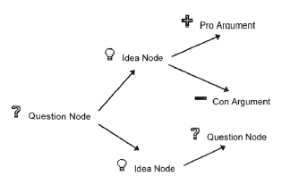
Estado del arte
Rationale
Métodos representación de decisiones:
Causal Graph
Dialogue Map
Introducción
Objetivos
Estado Arte
Método trabajo
Resultados
Conclusiones
Notes:
Una vez capturadas las decisiones tomadas en un proyecto software, Rationale también provee mecanismos para su representación. Dichos mecanismos son:
Causal Graph, o grafo causal, es un grafo donde cada nodo representa una decisión y los arcos representan restricciones entre ellas, por ejemplo, que una depende de otra.
Dialogue Map, es un grafo donde los nodos representan decisiones, en forma de pregunta, idea o argumento, a favor o en contra. Esto se usa en los sistemas de información basados en preguntas y es el utilizado, de manera algo diferente, en el PFC.

Slide 16
Estado del arte
CBR
“Proceso en el que experiencias específicas son recuperadas, reutilizadas, revisadas y almacenadas para utilizarse en la solución de problemas similares”
[D. W. Aha et al, 2005]
Introducción
Objetivos
Estado Arte
Método trabajo
Resultados
Conclusiones
Notes:
CBR son la siglas de Case-Based Reasoning, o Razonamiento basado en casos.
¿Qué es CBR?
Por tanto, se trata de una técnica de IA que permite encontrar soluciones a problemas basándose en soluciones previas de problemas semejantes.

Slide 17
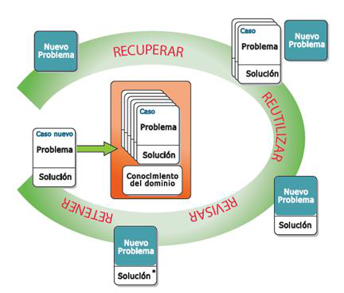
Estado del arte
CBR
Consta de cuatro etapas:
Recuperación
Reutilización
Revisión
Retención
Introducción
Objetivos
Estado Arte
Método trabajo
Resultados
Conclusiones
Notes:
El CBR consta de cuatro etapas:
Recuperación de los casos semejantes, utilizando una función de semejanza.
Reutilización y revisión de la solución encontrada, adaptándola al nuevo problema
Almacenamiento de la solución encontrada adaptada, formando parte de la base de casos, para utilizar en futuros problemas.
Aparece un nuevo término que acabo de nombrar: función de semejanza. Es la función que va a permitir comparar si dos casos son similares o no. Por ejemplo, se puede suponer que cada caso es representado por un conjunto de atributos, por lo que la comparación consistiría en comparar esos atributos, comprobando si son iguales, difieren mucho, etc, obteniendo al final un valor numérico que indicase la semejanza.
Este concepto de función de semejanza será abordado más en profundidad en la sección de resultados, con un ejemplo práctico

Slide 18
Método de trabajo
Notes:
En esta sección mostraremos brevemente el método de trabajo propuesto y llevado a cabo en el proyecto para la obtención de los objetivos planteados así como también se listarán las tecnologías y herramientas utilizadas para el desarrollo del PFC

Slide 19
Método de trabajo
Metodología de desarrollo: PUD
“Marco genérico de trabajo que puede especializarse para una gran variedad de sistemas de software, para diferentes áreas de aplicación, diferentes tipos de organizaciones y diferentes tamaños de proyectos”
[Jacobson et al, 2000]
Introducción
Objetivos
Estado Arte
Método trabajo
Resultados
Conclusiones
Notes:
La metodología de desarrollo que se ha seleccionado para desarrollar DPMTool ha sido el Proceso Unificado de Desarrollo, de ahora en adelante PUD.
La razón de seleccionar esta metodología frente a otras posibilidades reside en que es ampliamente utilizada en desarrollos, y por mi propia experiencia con dicha metodología.
Esta metodología es potente en tanto en cuanto permite hacer frente a todos los detalles del desarrollo pero sin ser excesivamente pesada como pueda ser la española METRICA V3.
El PUD puede definirse como un ...

Slide 20
Método de trabajo
PUD
Características:
Dirigido por casos de uso
Centrado en la arquitectura
Iterativo e incremental
Introducción
Objetivos
Estado Arte
Método trabajo
Resultados
Conclusiones
Notes:
Las características del PUD es que es:
Dirigido por casos de uso, es decir, los casos de uso dirigen el desarrollo del sistema
Centrada en la arquitectura, para dar soporte a los casos de uso
Iterativo e incremental: el desarrollo se divide en iteraciones, donde al desarrollar los casos de uso planificados para cada iteración, se van obteniendo incrementos en la funcionalidad del sistema.

Slide 21
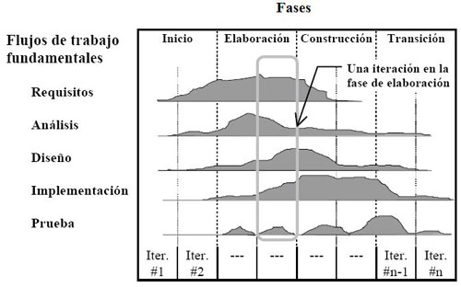
Método de trabajo
PUD
Casos de uso
Riesgos
Glosario
Plan proyecto
Casos uso
Arquitectura
Análisis
Modelo diseño
Implementación
Pruebas
Despliegue
Distribución
Manuales
Documentación
Introducción
Objetivos
Estado Arte
Método trabajo
Resultados
Conclusiones
Notes:
PUD divide el proceso de desarrollo en 4 fases: Inicio, Elaboración, Construcción y Transición; que a su vez se dividen en una conjunto de iteraciones. Además, cada una de estas iteraciones se divide en una serie de flujos de trabajo: requisitos, análisis, diseño, implementación y pruebas, con mayor o menor influencia según la iteración.
Así, en cada fase se realizan una serie de tareas, dependiendo de la iteración donde nos encontremos, obteniendo una serie de artefactos.
Inicio: se determina el alcance del proyecto, su viabilidad, riesgos potenciales y donde se realiza una planificación del proyecto. Normalmente, esta fase abarca una única Iteración.
Elaboración: se especifican en detalle la mayoría de los casos de uso identificados en la fase de inicio y se diseña la arquitectura del sistema, obteniendo la línea base de la arquitectura.
Construcción: En la fase de construcción es donde se lleva a cabo la implementación de cada una de las iteraciones en las que se ha dividido el desarrollo del producto software, a partir de los artefactos generados en la fase de elaboración.
Transición: el producto se convierte en una versión beta, es decir, se procede a su implantación pero se seguirá probando y, quizás, incrementando su funcionalidad

Slide 22

Método de trabajo
Marco tecnológico
Gestión proyectos:
Subversion
Maven
Modelado:
Visual Paradigm
Bases de datos:
MySQL
MySQL WorkBench
Pruebas:
Junit
Eclemma
Desarrollo:
Eclipse
Yahoo! PlaceFinder
OpenStreetMap
JAXB
JDOM
Jaxen
Hibernate
Swing
JUNG
iText
RMI
JFreeChart
Introducción
Objetivos
Estado Arte
Método trabajo
Resultados
Conclusiones
Notes:
Marco tecnológico utilizado

Slide 23
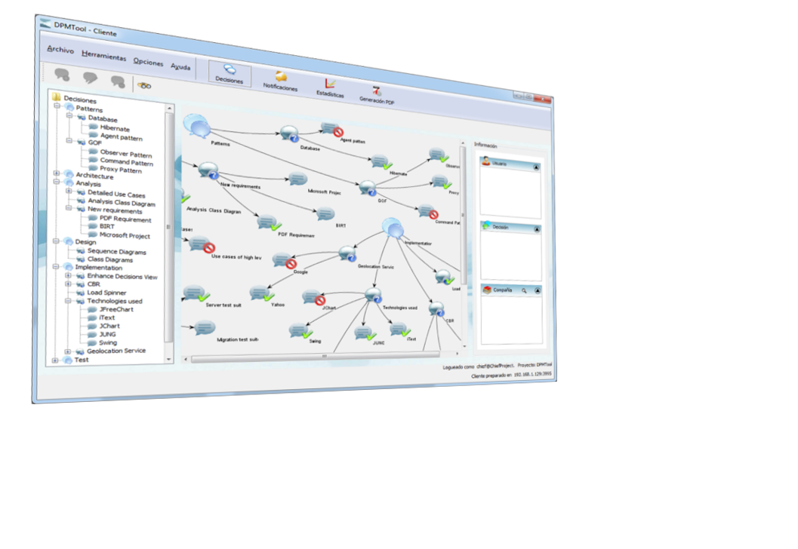
resultados

Slide 24
resultados
FASE DE INICIO
Introducción
Objetivos
Estado Arte
Método trabajo
Resultados
Conclusiones
Notes:
Comentar que se hace en esta fase

Slide 25
resultados
Fase de inicio
Requisitos funcionales:
ID. | REQUISITO
F1.1 | Login
F1.2 | Logout
ID. | REQUISITO
F2.1 | Crear decisión
F2.2 | Modifica decisión
F2.3 | Eliminar decisión
ID. | GRUPO FUNCIONAL
F1 | Acceso sistema
F2 | Gestión Decisiones
F3 | Visualización información
F4 | Gestión notificaciones
F5 | Gestión proyectos
F6 | Gestión idiomas
F7 | Exportar Información
ID. | REQUISITO
F3.1 | Visualizar decisiones
F3.2 | Visualizar datos empresa
ID. | REQUISITO
F4.1 | Consultar notificaciones
F4.2 | Modificar notificación
F4.3 | Eliminar notificación
ID. | REQUISITO
F5.1 | Dar alta proyecto
F5.2 | Modificar proyecto
F5.3 | Consultar usuarios
F5.4 | Seleccionar proyecto activo
F5.5 | Aconsejar decisiones
Introducción
Objetivos
Estado Arte
Método trabajo
Resultados
Conclusiones
Notes:
Explicar grupos funcionales y requisitos

Slide 26
resultados
Fase de inicio
Requisitos no funcionales:
Tecnología Java
Sistema distribuido
Debe existir una base de datos MySQL
Roles:
Empleado
Jefe de proyecto
Introducción
Objetivos
Estado Arte
Método trabajo
Resultados
Conclusiones

Slide 27
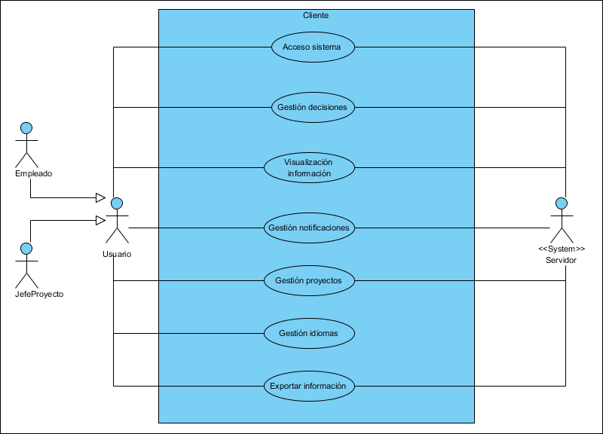
resultados
Fase de inicio
Modelo de casos de uso
Introducción
Objetivos
Estado Arte
Método trabajo
Resultados
Conclusiones
Notes:
Todos incluyen el caso de uso “Acceso sistema”
Para el servidor, es lo mismo pero con los casos de uso: “Actualizar Log” y “Actualizar ventana”

Slide 28



resultados
Fase de inicio
Iteración 0. Entrega
Fase | Inicio
Objetivos | Realizar a la herramienta en su versión definitiva las pruebas de integración y de sistema definitivas. Revisión y recolección de artefactos, y elaboración de entregables definitivos. Casos de Estudio con la herramienta en producción.
Productos | Memoria del Proyecto. Presentación del Proyecto Manuales de Usuario e Instalación. Maquetación del Software a entregar.
INICIO
ELABORACIÓN
CONSTRUCCIÓN
TRANSICIÓN
Introducción
Objetivos
Estado Arte
Método trabajo
Resultados
Conclusiones
Notes:
Explicar iteraciones de cada fase

Slide 29
resultados
FASE DE ELABORACIÓN
Introducción
Objetivos
Estado Arte
Método trabajo
Resultados
Conclusiones
Notes:
Comentar que se hace en esta fase

Slide 30
resultados
Fase de elaboración
Iteración 1
ID. | REQUISITO
F2.1 | Crear decisión
F2.2 | Modifica decisión
F2.3 | Eliminar decisión
F2.4 | Adjuntar ficheros
F2.5 | Aceptar/Rechazar decisiones
ID. | GRUPO FUNCIONAL
F1 | Acceso sistema
F2 | Gestión Decisiones
F3 | Visualización información
F4 | Gestión notificaciones
F5 | Gestión proyectos
F6 | Generación informes
F7 | Generación estadísticas
F8 | Gestión idiomas
F9 | Exportar Información
ID. | REQUISITO
F3.1 | Visualizar decisiones
F3.2 | Visualizar datos empresa
F3.3 | Descargar adjuntos
Introducción
Objetivos
Estado Arte
Método trabajo
Resultados
Conclusiones
Notes:
Comentar que son casi como en la fase de inicio, con los nuevos

Slide 31
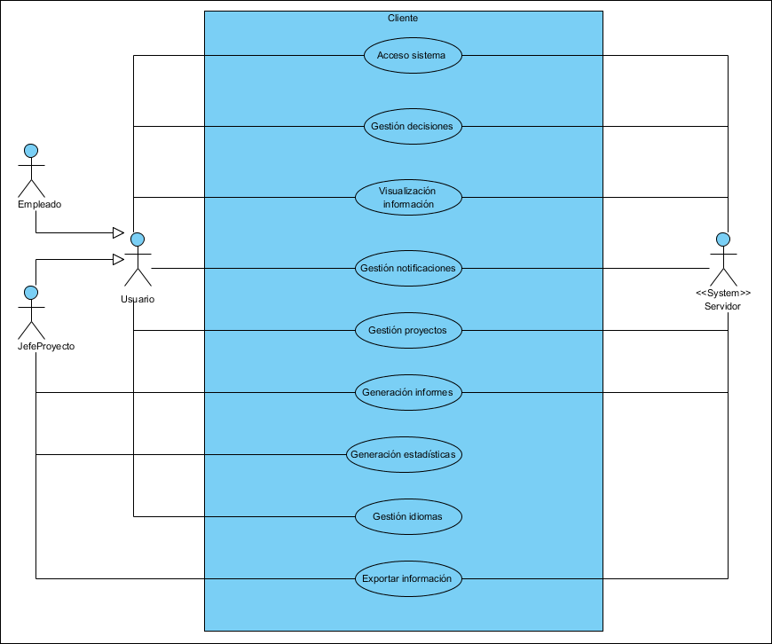
resultados
Fase de Elaboración
Modelo de casos de uso
Introducción
Objetivos
Estado Arte
Método trabajo
Resultados
Conclusiones
Notes:
Resaltar los nuevos

Slide 32
resultados
Fase de inicio
Iteración 0. Entrega
Fase | Inicio
Objetivos | Realizar a la herramienta en su versión definitiva las pruebas de integración y de sistema definitivas. Revisión y recolección de artefactos, y elaboración de entregables definitivos. Casos de Estudio con la herramienta en producción.
Productos | Memoria del Proyecto. Presentación del Proyecto Manuales de Usuario e Instalación. Maquetación del Software a entregar.
INICIO
ELABORACIÓN
CONSTRUCCIÓN
TRANSICIÓN
Introducción
Objetivos
Estado Arte
Método trabajo
Resultados
Conclusiones
Notes:
Explicar iteraciones de cada fase (las nuevas)

Slide 33
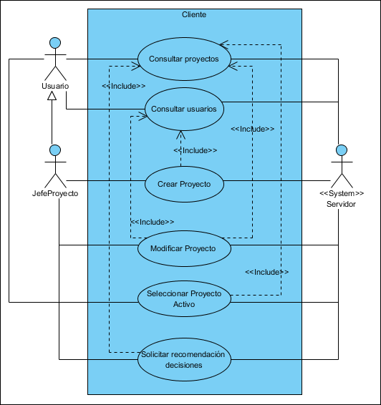
resultados
Fase de Elaboración
Creación modelo de casos de uso detallados
Introducción
Objetivos
Estado Arte
Método trabajo
Resultados
Conclusiones
Notes:
Los requisitos que componen cada grupo funcional, se modelan en casos de uso mas detallado, formando la vista de casos de uso del sistema completo.
Se pone uno a modo de ejemplo (ver paginas)

Slide 34

resultados
FASE DE CONSTRUCCIÓN
Introducción
Objetivos
Estado Arte
Método trabajo
Resultados
Conclusiones
Notes:
Comentar que se hace en esta fase

Slide 35
resultados
FASE DE TRANSICIÓN
Introducción
Objetivos
Estado Arte
Método trabajo
Resultados
Conclusiones
Notes:
Comentar que se hace en esta fase

Slide 36

Conclusiones
Notes:
Para finalizar la presentación, se mostrará en este último apartado una serie de conclusiones, así como las líneas de trabajo futuro que pueden realizarse para continuar incrementando la funcionalidad de DPMTool

Slide 37

conclusiones
Consecución objetivos
ID. | DESCRIPCIÓN | DESAFÍO
O1 | Acceso al sistema desde diferentes localizaciones | Comunicación/Control
O2 | Facilitar y favorecer la gestión de decisiones en proyectos software | Comunicación/G. conocimiento
O3 | Favorecer la representación y visualización de la información almacenada | Comunicación/G. conocimiento
O4 | Facilitar la comunicación entre equipos, notificando posibles cambios al instante | Comunicación
O5 | Adaptación a diferentes idiomas | Comunicación
O6 | Facilitar la gestión de proyectos software | Comunicación/Control
O7 | Favorecer aspectos de control de proyectos | Control
O8 | Facilitar la reutilización de información entre proyectos, aconsejando decisiones de proyectos similares | Control/ G. conocimiento
Introducción
Objetivos
Estado Arte
Método trabajo
Resultados
Conclusiones
Notes:
En primer lugar, vamos a comprobar si se han conseguido los objetivos que se propusieron al comienzo del desarrollo del PFC:
O1: Se cumple, ya que la aplicación desarrollada ha sido diseñada siguiendo una arquitectura cliente-servidor, donde el servidor centraliza la lógica de dominio y control del sistema, y el cliente presenta la interfaz gráfica de usuario, que realiza peticiones al servidor y muestra los resultados relevantes para el usuario del sistema.
O2: Se cumple, ya que se han diseñado e implementado funcionalidades para la creación de decisiones, para su modificación, eliminación, etc. Por tanto, el sistema provee un mecanismo que facilita y favorece dicha gestión, además de la comunicación entre equipos de desarrollo, ya que al utilizar formularios y estructuras comunes a todos ellos, se minimizan los malentendidos y ambigüedades.
O3: Se cumple, porque se permite la representación de las decisiones tomadas en proyectos software, además de otra información asociada, de una manera gráfica, visual e intuitiva, lo que facilita también la comunicación, ya que dicha información puede ser entendida de una manera rápida, visual y sin ambigüedades.
O4: Para facilitar la comunicación entre los usuarios de los equipos de desarrollo distribuidos, el sistema implementa mecanismos de comunicación síncrona (refrescar vistas en tiempo real) y asíncrona (sistema de alertas).
O5: Internacionalización.
O6: Se cumple, ya que se han diseñado e implementado funcionalidades para la creación y modificación de dichos proyectos, proveyendo formularios para realizar estas tareas, de modo que se siga una estructura común y se eviten errores.
O7: En lo que respecta al control de proyectos, la aplicación desarrollada implementa funcionalidades que favorecen dicho control, como es la exportación a archivos XML de la información de los proyectos y sus decisiones; la generación de informes en formato PDF, y la generación de gráficos estadísticos.
O8: Para satisfacer este objetivo, propuesto por la necesidad de recuperar y reutilizar decisiones (y toda su información relacionada) de proyectos finalizados, en nuevos proyectos semejantes, se ha diseñado e implementado en la aplicación un mecanismo basado en técnicas de inteligencia artificial (CBR, en este caso) para poder comparar proyectos, recuperar y reutilizar decisiones de dichos proyectos similares.

Slide 38

conclusiones
Gracias al PUD, se facilita el desarrollo
Inclusión de nuevos requisitos sin mayor impacto
Transparencia en la gestión de persistencia y comunicaciones
Dificultades entre RMI e Hibernate
Adquisición de conocimientos, con aplicación en empresas y sistemas reales
Introducción
Objetivos
Estado Arte
Método trabajo
Resultados
Conclusiones

Slide 39

conclusiones
Trabajo futuro
Aplicación Web
Incorporar BIRT
Soporte colaborativo
Importar datos de Microsoft Project
Introducción
Objetivos
Estado Arte
Método trabajo
Resultados
Conclusiones

